Slide 1
Игровой досуг «Экологическая тропа»
«Здравствуй, лето!»

Slide 2
Задачи:
способствовать развитию эмоционально – ценностного отношения к природе.
формировать представление о природном явлении «радуга»;
совершенствовать навыки продолжительной ходьбы и бега вырабатывая общую выносливость;
закреплять навыки бросания и ловли мяча, прыжки на двух ногах с продвижением вперед;
упражнять в ходьбе «змейкой» между предметами;

Slide 3
Экологическая тропа

Slide 4
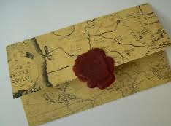
письмо

Slide 5
скворечник

Slide 6
одуванчики

Slide 7
липа

Slide 8
береза

Slide 9
пенек

Slide 10
Спортивная площадка

Slide 11
Солнечные зайчики

Slide 12
Дождик и радуга

Slide 13
рыбалка

Slide 14
Мыльные пузыри

Slide 15
Здравствуй, лето!

